Slide 1
Lógica para Computação
Engenharia de Computação/ Ciência da Computação
Prof. Jacques Schreiber
jacques@unisc.br

Slide 2
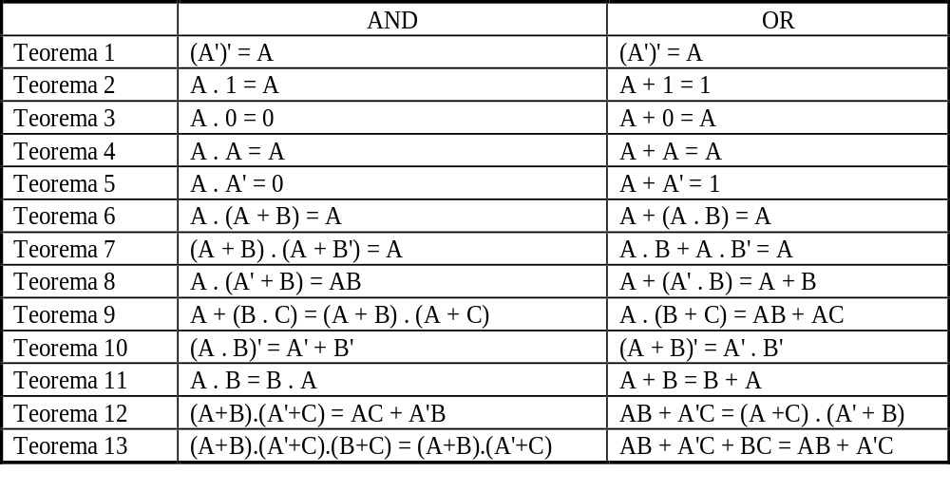
TEOREMAS DA ÁLGEBRA DE BOOLE

Slide 3
Relação entre Operações
As operações lógicas podem ser expressas usando apenas as funções AND e OR e a operação de complemento NOT.
1. (A → B)' = A . B'
2. (B → A)' = A' . B
3. A → B = A' + B
4. B → A = A + B'
5. A ⊕ B = A.B' + A'.B
6. (A ⊕ B)' = A'.B' + A.B
Fazer a tabela Verdade

Slide 4
Suficiência das Operações
As operações AND, OR, NOT são suficientes para expressar qualquer função lógica. Além disso, podemos expressar a função AND em termos de OR e NOT, ou a função OR em termos de AND e NOT.
1. A . B = (A' + B')'
2. A + B = (A'.B')'

Slide 5
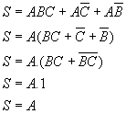
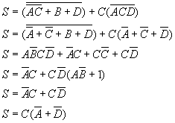
Simplificação de Funções Lógicas
É a aplicação dos teoremas da álgebra de Boole sobre as expressões lógicas.

Slide 6
Simplificação de Funções Lógicas
Exercícios:
X.(X’ + Y)
X’ . (X + Y) + Z’ + (Z . Y)
(W + (W . X’) + (Y.Z))’
(W . (X + Y . (Z + W’)))’
W.X + X.Y’ + Y.Z + X.Z’
(W + X + Y) . (W +X’ + Y) . (Y’ + Z) . (W + Z)
((A’ + B) . B’)
(A + B)’ . (A’ + B’)’
A . B . C + (A . B’ . C)’
A + B’ + A + B
A . (B . C)’ + A .(C + C . B)’
A’.B’C’ + A’.B’.C + A.B.C’
((A . (A . B)’)’ . (B . (A . B)’)’)’
(A + B’ + AB).(A + B’).(A’.B)

Slide 7
Simplificação de Funções Lógicas
Tarefa:
  Fazer a lista de exercícios de simplificação

Slide 8

Acabou!!!!!

